Slide 1
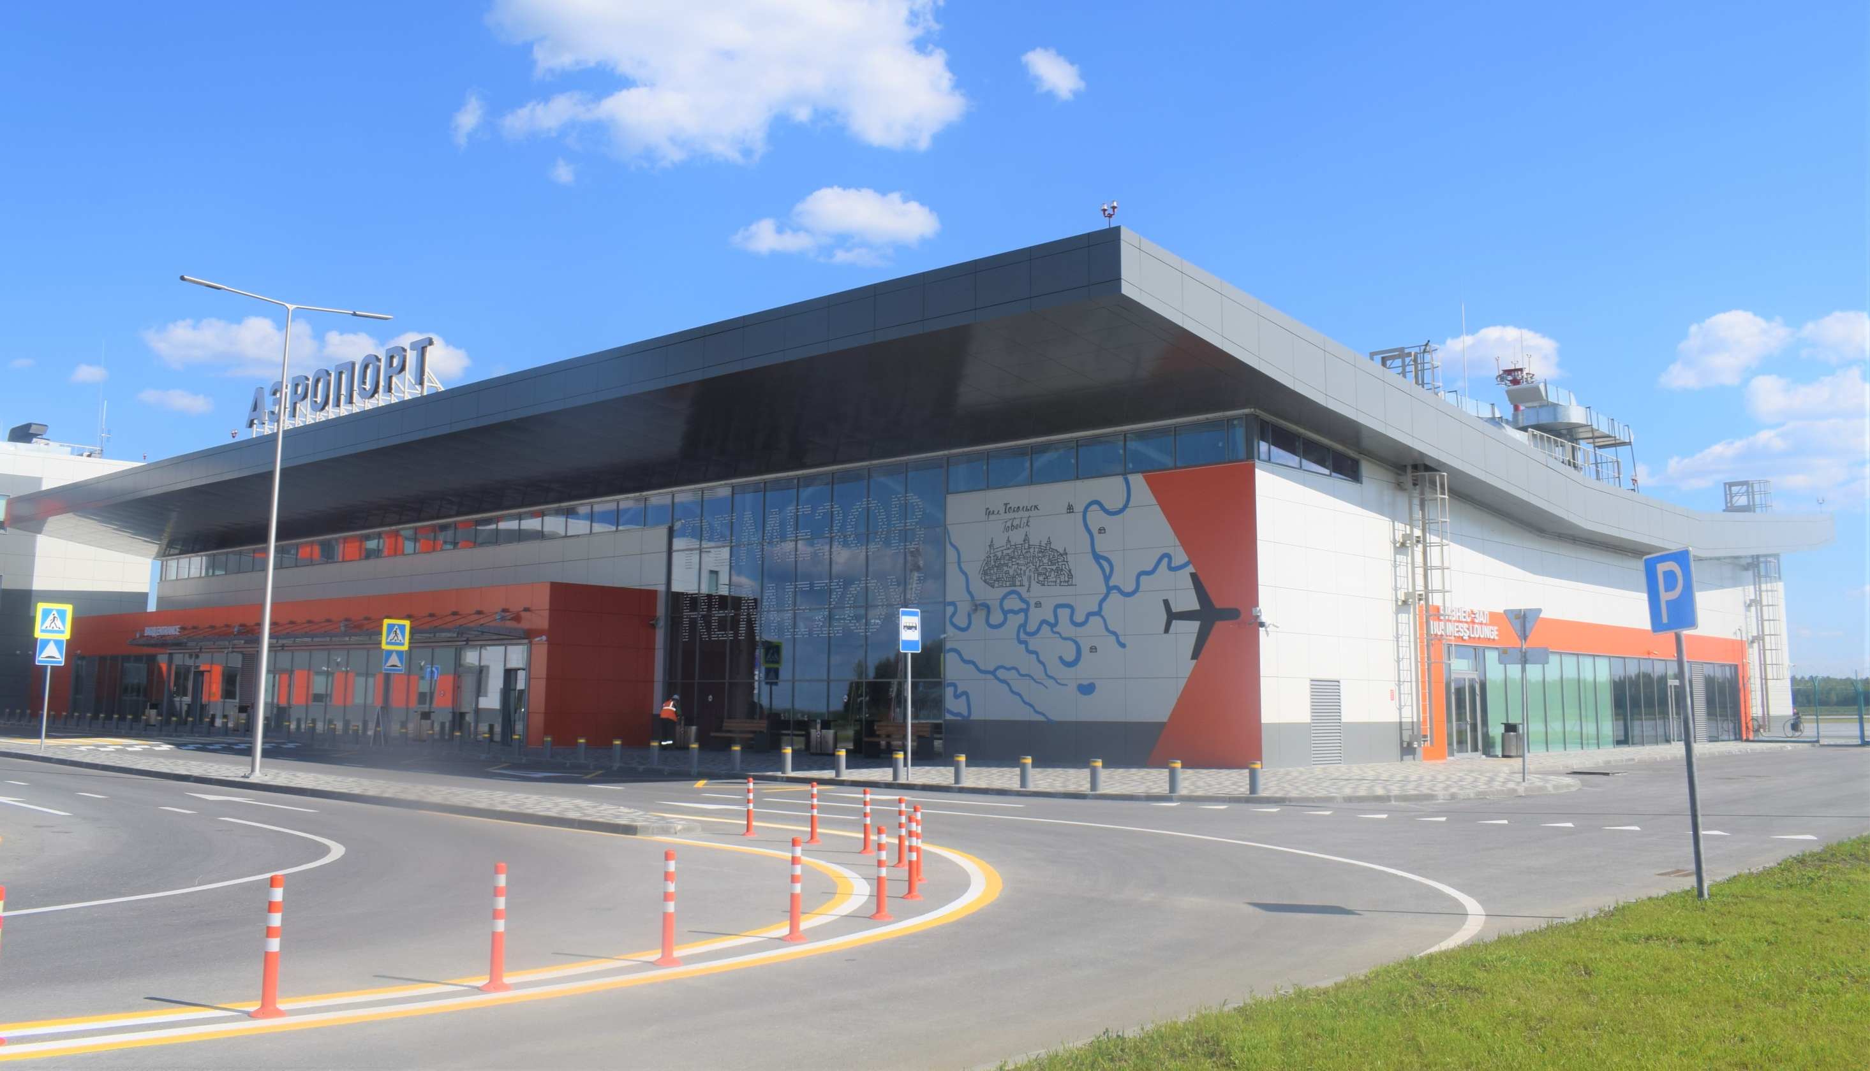
Октябрь 2022г.

Slide 2
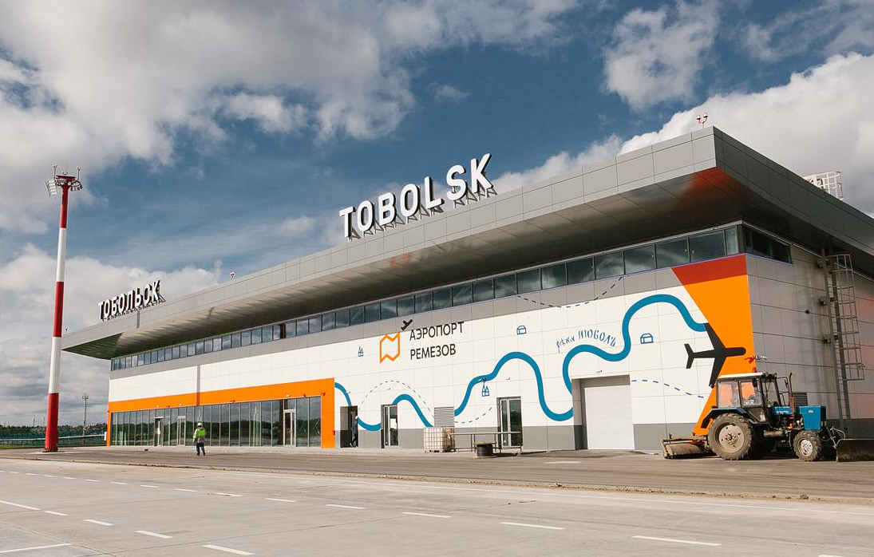
Аэропорт города Тобольска
Ремезов – первый в истории современной России аэропорт, построенный с нуля для города с населением менее 500 тыс. человек
5500 м²
380 пасс/час
площадь пассажирского терминала
пропускная способность аэропорта
4
4
стойки регистрации
места стоянки воздушных судов
102 машино-места
>40 ед.
емкость парковки
спецтехники

Slide 3
Партнеры проекта
основной инвестор и заказчик строительства
строительство аэропорта велось при участии правительства Тюменской области
оператор аэропорта
!
19
млрд руб.
объем инвестиций

Slide 4
Ключевые события
2019, июль
2020, март
2020, ноябрь
2021, сентябрь
2021, сентябрь 24
начало строительства
первый технический рейс
подписан договор доверительного управления с УК «Аэропорты Регионов»
получен сертификат Росавиации о соответствии аэропорта требования воздушного законодательства РФ
первый пассажирский рейс, маршрут Москва - Тобольск

Slide 5
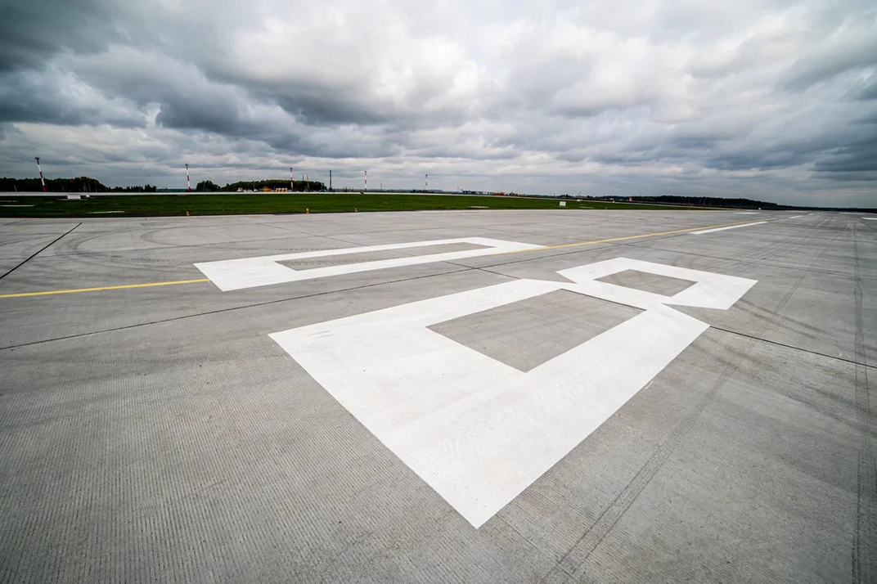
Взлетно-посадочная полоса
Аэропорт принимает ВС типа SSJ-100, Boeing 737, Airbus A320/321, Embraer 170/190, CRJ-100/200 и классом ниже
2 400 м
45 м
длина ВПП
ширина ВПП
ОВИ-I
5,8
категория посадки по ИКАО
коэффициент ровности
Ровность полосы превышает среднероссийский показатель. Минимально допустимое значение коэффициента ровности - 2 единицы, в среднем по стране он равен 3.
!

Slide 6
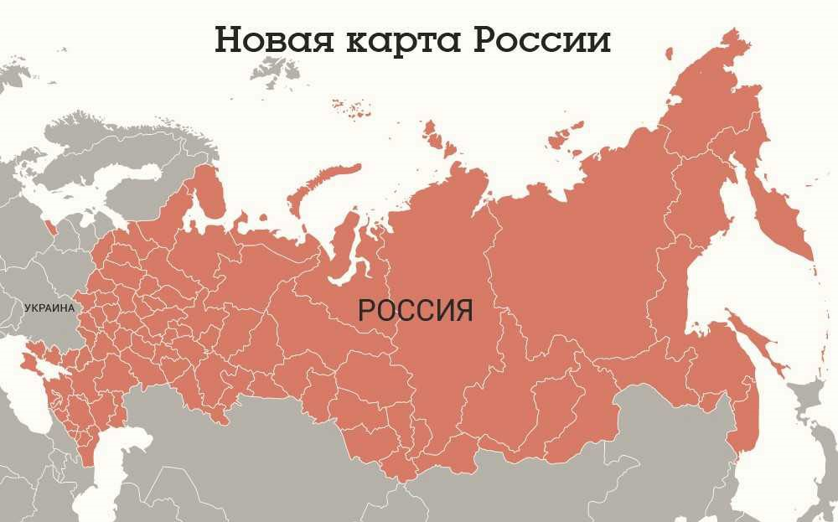
Маршрутная сеть и пассажиропоток
Рейсы из Тобольска осуществляют авиакомпании S7 Airlines, Россия, UVT Aero по 7 направлениям
> 10 000 чел.
пассажиропоток в 2021 году
> 50 000 чел.
ожидаемый пассажиропоток в 2022 году
С.-Петербург
100 000 чел.
МОСКВА
Сургут
Казань
население города Тобольска
Нижнекамск
Тобольск
Красноярск
!
В 2022 году практически каждый второй житель воспользовался прямыми авиарейсами из Тобольска
Новосибирск

Slide 7
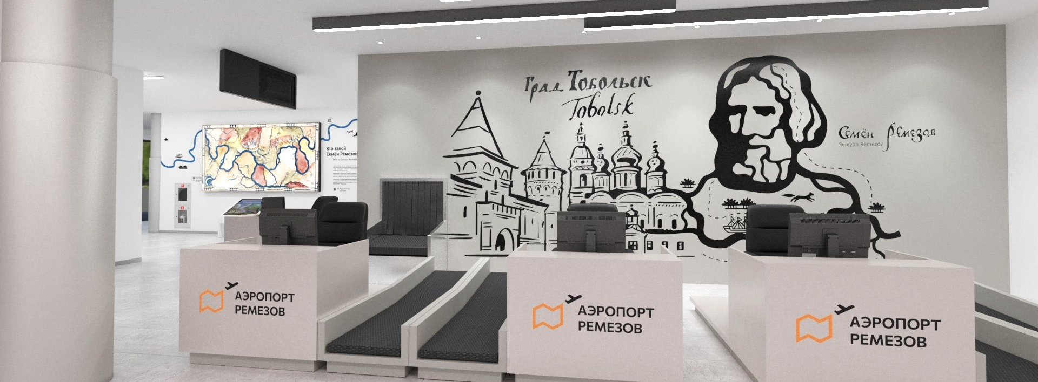
Аэропорт назван в честь русского картографа, архитектора, историка XVII-XVIII веков Семена Ульяновича Ремезова.
Пространство аэропорта оформлено как современный мультимедийный музей, посвященный работам Ремезова.
90% материалов,
использованных в оформлении терминала – полимеры СИБУРа

Slide 8
Мультимедийная экспозиция
У стоек регистрации пассажиров встречает уникальный портрет Ремезова – он составлен полностью из картографических элементов, взятых из его атласов
В интерактивной экспозиции биография Ремезова рассказана через классические экспонаты и копии его работ, а также через мультимедийный контент
Карты и географические чертежи Сибири, выполненные Ремезовым, стали основным дизайн-решением интерьеров аэропорта
На полу в общей зоне расположена роза ветров. На каждом из лучей «компаса» указано направление до основных городов, а также время, которое затрачивали путники на дорогу во времена Ремезова

Slide 9
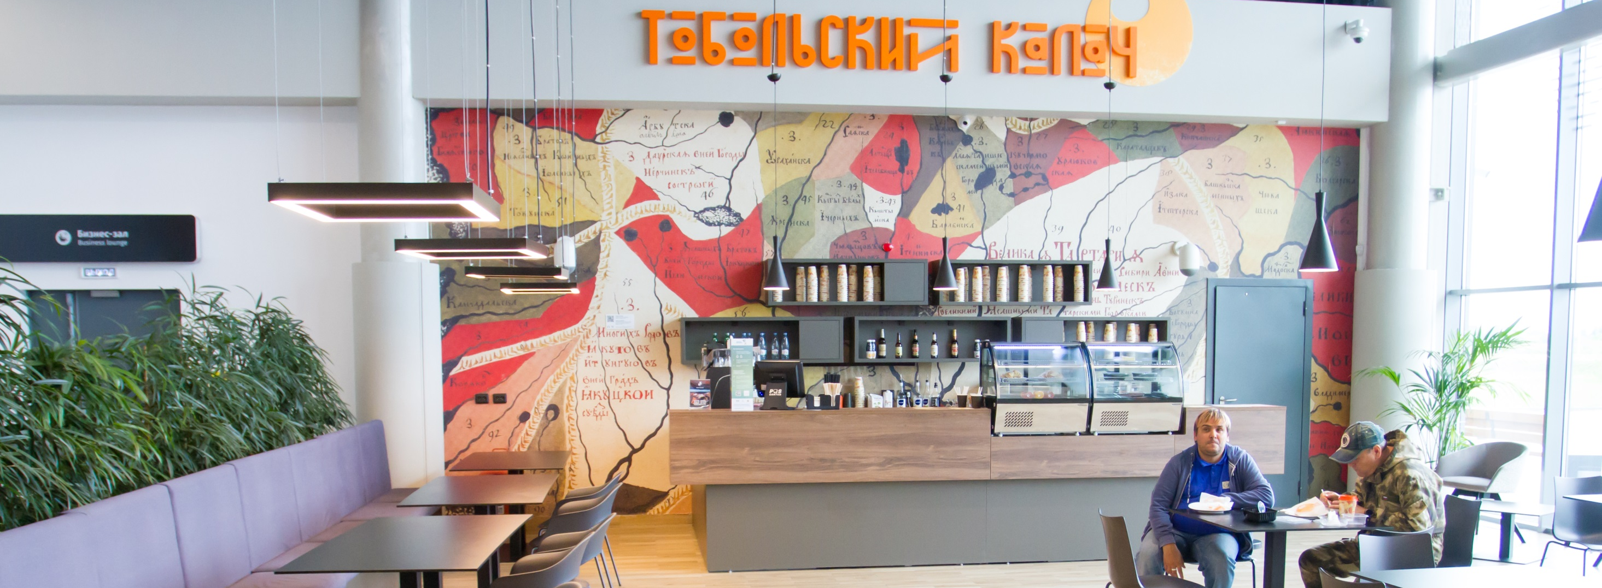
В общей зоне терминала работает кафе «Тобольский калач», акценты в меню которого сделаны на сибирские кулинарные традиции.
Помимо калачей в меню представлены салаты, блины с начинками, сырники, десерты, напитки и др.
«Подари Тобольск»
в терминале также расположен магазин, где гости и жители города могут купить тобольские сувениры

